Slide 1
第五章 定积分
第四节 反常积分
Notes:
1

Slide 2
前言
不定积分的可积性
连续函数一定有原函数．（P.184 原函数存在定理）
定积分的可积性
若 f (x) 在 [a, b] 上连续，则 f (x) 在 [a, b] 上可积．
（P.227定理1）
若 f (x) 在 [a, b] 上有界且只存在有限个间断点，则 f (x) 在 [a, b] 上可积． （P.227定理2）

Slide 3
前言
正常积分（常义积分）有两个最基本的约束条件：
积分区间的有限性
被积函数的有界性
反常积分（广义积分）
无穷限的反常积分
无界函数的反常积分
⇒ 某种正常积分的极限
（正常积分 + 极限）
⇒ 推广的牛顿—莱布尼茨公式
反常积分的计算分两步：
先计算正常积分，
然后取极限．

Slide 4
一、无穷限的反常积分
定义：∀a, b∈ R，a < b，设 f (x) 在 [a, b] 上可积，则 f (x)
在 [a, +∞) 上的反常积分
在 (−∞, b] 上的反常积分
在 (−∞, +∞)上的反常积分
说明：如果极限存在，则称相应的反常积分是收敛的；
否则，称相应的反常积分是发散的．
收敛与否与 a 的选取无关！
Notes:
无穷区间上的反常积分等于变上（下）限函数的极限．

Slide 5
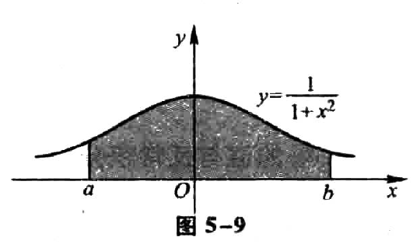
一、无穷限的反常积分
推广的
牛顿—莱布尼茨公式
若F ′(x) = f (x)，记 ， ，
P.258例1：计算反常积分
反常积分的计算分两步：
先计算正常积分，
然后取极限．

Slide 6
一、无穷限的反常积分
推广的
牛顿—莱布尼茨公式
若F ′(x) = f (x)，记 ， ，
反常积分的计算分两步：
先计算正常积分，
然后取极限．

Slide 7
一、无穷限的反常积分
推广的
牛顿—莱布尼茨公式
若F ′(x) = f (x)，记 ， ，
P.258例1：计算反常积分

Slide 8
例：计算反常积分 （p 是正常数）．（P.258例2）
结论：设 p, q 是正常数，则 ．（P.135例6）
解：
注意：反对幂指三，应该 e^{−pt} 用来凑微分．

Slide 9
P.258例3：讨论反常积分 的敛散性．
分析：1/ x^{p} 的原函数可以是对数函数 lnx（当 p = 1 时）
或幂函数 x^{1−p} / (1 − p)（当 p ≠ 1 时） ．
解：当 p = 1 时，
当 p ≠ 1 时，
推广的牛顿—莱布尼茨公式

Slide 10
思考题
指出下列解题过程中的错误：

Slide 11
正确解法：
∞−∞型

Slide 12
二、无界函数的反常积分
我们在这里并不讨论一般的无界函数的积分，
而只讨论函数在某一点的任意邻域内都无界的情形，
这样的点称为瑕点或无界间断点．
无界函数的反常积分又称为瑕积分．
说明：无穷间断点一定是无界间断点，
振荡间断点可能是无界间断点，也可能不是．
瑕点在积分区间 [a, b] 的位置可分为下列三种情形：
积分区间的左端点 a ；
积分区间的右端点 b ；
积分区间内一点 c ，其中 a < c < b．

Slide 13
函数 f (x) 在点 x₀ 的
某一邻域内有定义?
无穷大一定是无界变量；
无界变量不一定是无穷大．
f (x) 在点 x₀ 处的连续性
当 x → x₀ 时，
单侧极限存在 ?
两个单侧极限都存在
至少有一个单侧极限不存在
两个单侧极限相等 ?
相等
不相等
f (x) → ∞
f (x)
无限振荡
极限不存在
函数极限
等于f (x₀)?
相等
不相等或
f (x₀)无定义
可能是
瑕点
连续点
可去
间断点
跳跃
间断点
一定是
瑕点
无穷
间断点
……
振荡
间断点
若 f (x₀) 无定义，
则点 x₀ 一定是
f (x) 的间断点！
第一类间断点
第二类间断点
返回

Slide 14
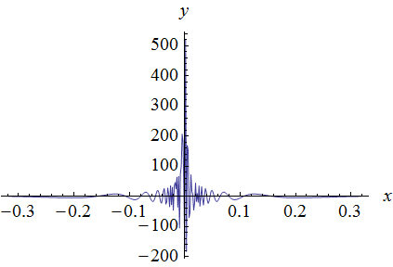
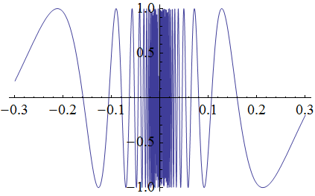
函数 、 的图形
因为当 x → 0 时，两个函数都振荡没有极限，所以对这两个函数来说，x = 0 都是振荡间断点．
前者振幅恒等于1，有界．
当 x → 0 时，后者振幅越来越大，不满足 | f (x) | ≤ M ，无界．
后者的函数图形与 x 轴有无穷多个交点，
当 x → 0 时，后者不满足 | f (x) | > M，
不是无穷大．
有界 ⇔ ∃M > 0，
| f (x) | ≤ M
无穷大 ⇔ ∀M > 0，
| f (x) | > M
返回

Slide 15
二、无界函数的反常积分
a 是瑕点
定义： 设 f (x) 在 (a, b] 上连续，且在点 a 的右半邻域内无
界，取 t > a，则
定义： 设 f (x) 在 [a, b)上连续，且在点 b 的左半邻域内无
界，取 t < b，则
定义：如果 c ∈ (a, b) 是瑕点，则
b 是瑕点
说明：
如果极限存在，则称相应的瑕积分是收敛的；
否则，称相应的瑕积分是发散的.

Slide 16
无界函数的反常积分
推广的
牛顿—莱布尼茨公式
设F ′(x) = f (x)．
若积分区间的左端点 a 是瑕点，则
若积分区间的右端点 b 是瑕点，则
若积分区间内一点 c 是瑕点，则
注意：
F(C − 0)、 F(C + 0) 不一定存在，
存在也不一定相等，不能相互抵消！

Slide 17
思考题
指出下列解题过程中的错误：

Slide 18
正确解法：当 x → 0 时，1/x² → +∞，
故 x = 0 是无穷间断点、瑕点，从而
注意：瑕积分具有“迷惑性”，容易和正常积分混淆，
尤其是当瑕点在积分区间内部时要特别注意！（P.261例5）

Slide 19
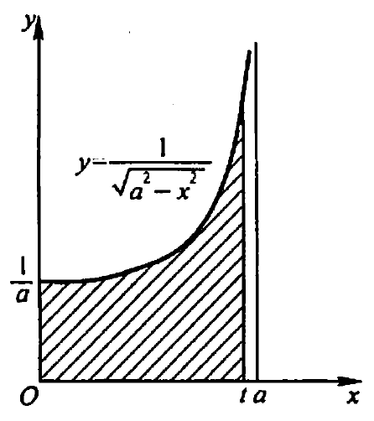
例：计算积分 （P.260例4）
解：因为 ，
且对任意的 0 < t < a， 在[0, t]
上连续，从而有界，
所以这是瑕积分，而不是正常积分．
x = a 是唯一的无穷间断点、瑕点．
（P.196例7的结论）

Slide 20
例：讨论反常积分 的敛散性，其中 p > 0，b > 0．
（与P.261例6类似）
注意：当 p ≤ 0 时，正常积分，积分值为 b^{1 − p} / (1 − p)；
当 p > 0 时，瑕积分，x = 0 是无穷间断点、瑕点．
分析：1/ x^{p} 的原函数可以是对数函数 lnx（当 p = 1 时）
或幂函数 x^{1−p} / (1 − p)（当 p ≠ 1 时） ．
解：当 p = 1 时，
当 p ≠ 1 时，

Slide 21
例：计算反常积分
解：当 x = 0 或 1 时，分母等于零．（都是瑕点？）
因为
所以该积分只有一个瑕点：x = 1．
Notes:
两个可疑的瑕点：0和1，但0不是真正的瑕点，1才是。答案：Pi ^ 2 / 4

Slide 22
例：计算反常积分 （P.261例7）
解：这是无穷限的反常积分，
又因为 x = 0 时分母等于零，且
所以这同时又是瑕积分，唯一瑕点 x = 0．如何去除根号？
令
（0 < t < π / 2）

Slide 23
结论
其中 a > 0（P.258例3）
（与P.261例6类似）
（P.261例6）

Slide 24
作业
习题5 − 4
1(1)(6)(7)(8)
2

